Slide 1


NÁZEV ŠKOLY: | Základní škola T. G. Masaryka, Bojkovice, okres Uherské Hradiště
AUTOR: | Mgr. Luďka Pavlíková
NÁZEV: | VY_32_INOVACE_14_Práce dospělých – od obilí ke chlebu.
TÉMATICKÝ CELEK: | Lidé kolem nás
ČÍSLO PROJEKTU: | CZ.1.07/1.4.00/21.0882

Slide 2
Prezentace slouží k seznámení s povoláními, která se zabývají výrobou pečiva.

Slide 3
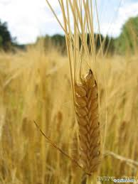
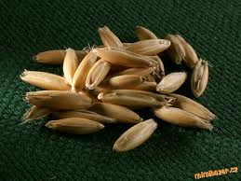
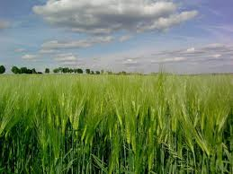
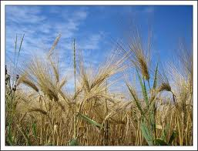
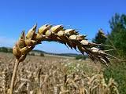
Od obilí ke chlebu.
Ze zrna vyzraje obilí.

Slide 4
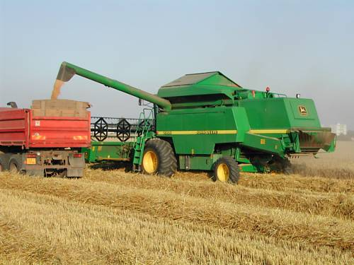
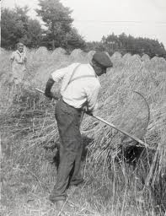
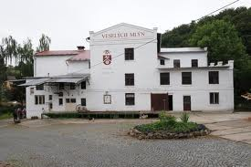
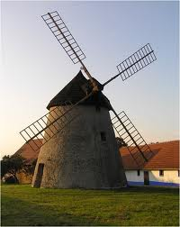
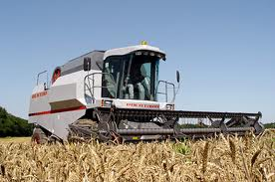
Kombajny sklidí obilí a náklaďáky je odvezou do mlýna.

Slide 5
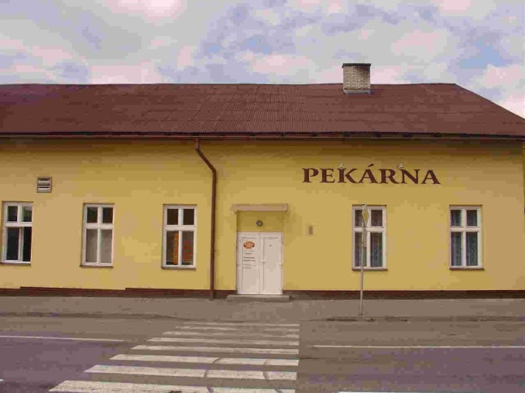
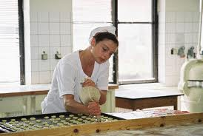
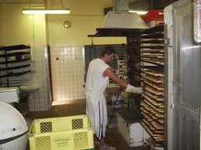
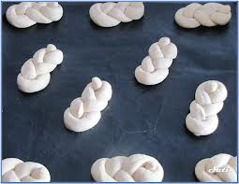
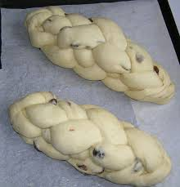
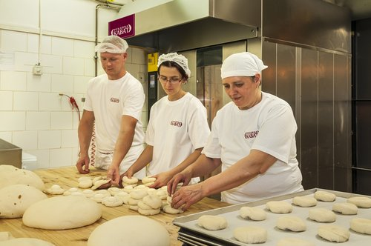
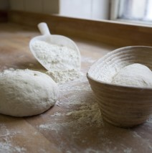
V pekárně se z mouky připravuje chleba a pečivo.

Slide 6
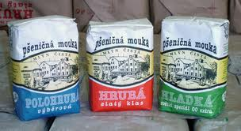
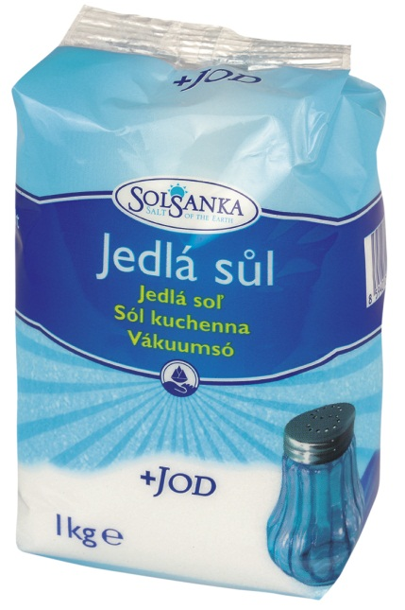
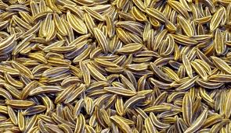

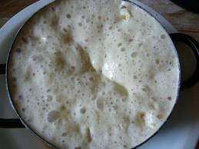

K přípravě chleba je potřeba:

Slide 7
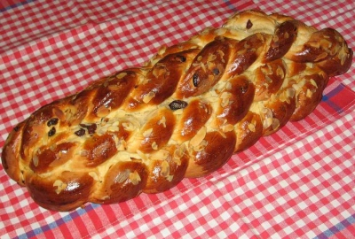
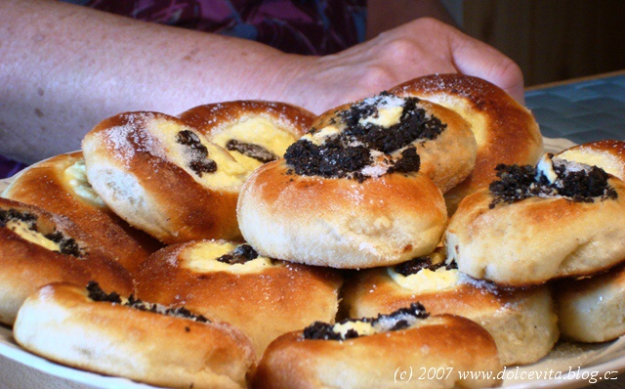
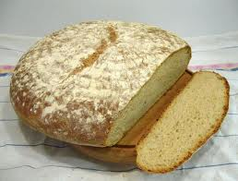
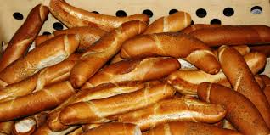
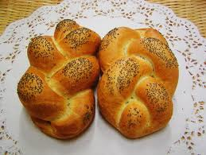
Z těsta se upeče:

Slide 8
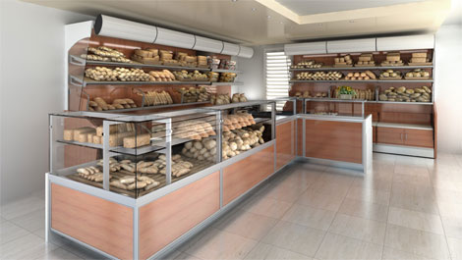
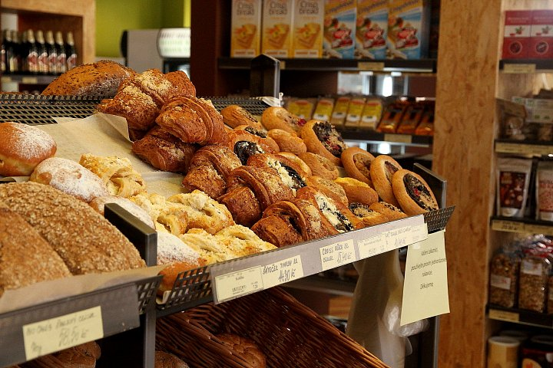
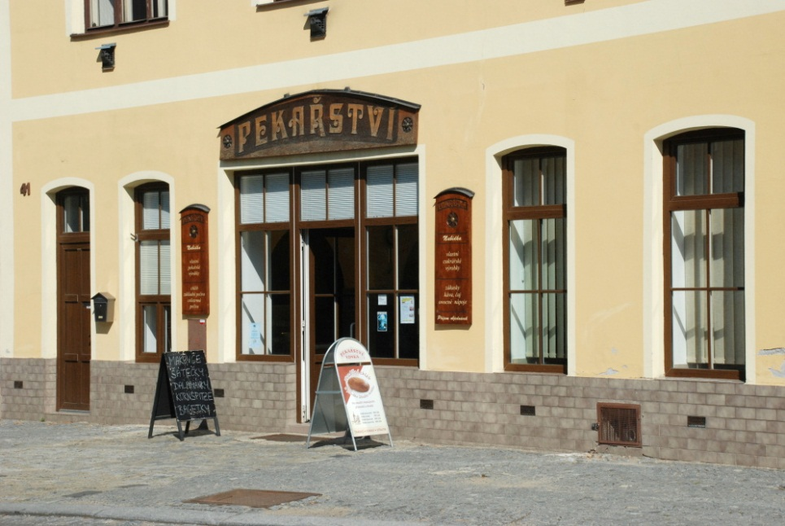
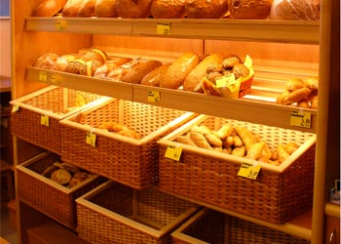
Hotové zboží rozvezou auta do obchodů.

Slide 9
Zdroje:
PC DVD – ROM 320 000x Obrázky, Terasoft a.s.
http://lh3.ggpht.com/x5EUhLvSf2Pj2gtL_reL7pGtvLcA9ccAInv3jiejD0aAZhajhPl0GV-z8j-IWUGEt7ZeAA=s85
http://lh3.ggpht.com/PKFN9goTj7P88bJYiuJG8WBEYJAIckhdW9alEPaj7Dj-cO8iwNkkk6u8Q965iYWpiK-Avg=s113
http://lh6.ggpht.com/4tnfKQO0Qkk4bb7RnIlU87O5fnI763RZvs7U379ER0mxzJ1rhIw3ggYrpRXI0BRJ3qch=s113
http://lh6.ggpht.com/9YawSRK1ar_-SDK0KtWaYQtYCm4_NDEzrwesp_o7oiD_53u99gr9Bi0abobdKeE-aAMGOg=s111
http://lh3.ggpht.com/DAqYbrFtdinSd5qXfo7ZwChTVKIoT01XtXXMbn31xN-akKWxh5txmLk8dQYs34wu64nNmvQ=s112
http://lh5.ggpht.com/1TBiJ9OqA80blRWf2f62Hd2XMtfRWRWLsMHSoWJqA-wjz3UZhbmb9fbBZfIX0CKQtMIiEQ=s85
http://lh6.ggpht.com/dT1Vv38DtYcYKWcP57DFDRljRCzl_z8XQOyEc6jf2QxemQ3BMOx1cffpYzo4d2Q6R7m3Jq0=s129
http://lh4.ggpht.com/XBPH8dW_0O3oX-FBtE8Lv_OFB7UUQ3L6irqimZRgKMz9mUz5eVVgyGh3kstJJNo4bh6D9g=s129
http://lh4.ggpht.com/dIVAFJ33Dlk1LkOsULuDs_XXfN9s95afSkS3XEn1DF8lr5sU_DOjDFdDsJKkJuvgHknIcVo=s127
http://lh3.ggpht.com/qqFrgUxg4YQULTj5ldSwDmDHEcGXsVdZX3Idxkhm2GMzr7wH7MzQLNmYb__6c1jMHbuXTQ=s113
http://lh3.ggpht.com/rBtjViT4xMph7lHO1e1J4RDNi7OEoh5ZtTjEFLjIP_WMZydhWmy1w7FSRlDeNTpCgRwj=s110
http://www.pekarnakabat.cz/www/images/upecte_si/moravsky_kolac/DSC0899.jpg
http://www.kuzelov.cz/userFiles/mlyn.jpg
http://www.zivefirmy.cz/media/fotos/1000673/rychvaldska-pekarna_max3426.jpg
http://www.agrotip-blazek.cz/fotogalerie/images/kombajny/kombajn_9.jpg

Slide 10
http://ipema.eu/wp-content/uploads/et_temp/IMG_1680-153687_212x213.jpg
http://media1.webgarden.cz/images/media1:5103696c6d132.jpg/PC230653.jpg
http://www.mlyncista.cz/img/mouka.jpg
http://ceskebudejovice.casd.cz/wp-content/uploads/2011/04/solsanka_jedla_1KG.jpg
http://kuchyne.dumazahrada.cz/userdata/images/19908foto-3.jpg
http://nd03.jxs.cz/895/535/8a7eacba75_63602693_o2.jpg
http://www.biokvalita.cz/img/big/1182-bio-zitna-celozrnna-mouka-1kg.jpg
http://www.minisvetskolka.cz/rs/images/stories/voda5.jpg
http://www.venkovskeforum.cz/foto/49/512X400X270.jpg

Slide 11
http://nd01.jxs.cz/973/684/0be1e3157e_15395475_o2.jpg
http://www.fler.cz/files/u20435/ChlebaSlun.jpg
http://nd03.jxs.cz/960/925/5c285c3c14_64773805_o2.jpg
http://www.johnova-pekarna.cz/UserFiles/Image/pletynka%2080g_z.jpg
http://www.sigroup.cz/gastro/uploads/domina1.jpg
http://i.iinfo.cz/images/460/farmarska-prodejna-sklizeno-v-nabidce-je-i-jemne-pecivo-1.jpg
http://www.feschu.cz/wp-content/uploads/2011/10/masiv_horovice1.jpg
http://www.pekarstvivonka.cz/upload/prodejna.jpg

